Slide 1
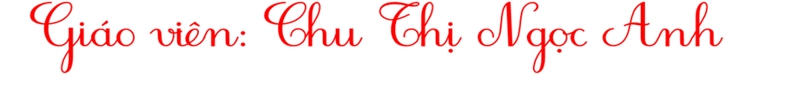
Bài 21
Mai An Tiêm

Slide 2




Khởi động

Slide 3
1/ Ngày xưa con người nghĩ ra cách gì để trao đổi với nhau khi ở xa
a. Viết thư
b. Huấn luyện bồ câu đưa thư
c. Viết thư, huấn luyện bồ câu đưa thư

Slide 4
2/ Ngày nay việc trao đổi thông tin với nhau dễ dàng hơn như:
a. Viết thư
b. Gọi điện thoại, Zalo,
c. Cả a và b đều được

Slide 5
3/ Ngày nay việc trao đổi thông tin với nhau bằng Zalo thì cần có phương tiện nào:
a. Điện thoại thông minh, máy tính bàn, Laptop apha
b. Mạng in-tơ-nét
c. Cả a và b

Slide 6


Vỏ xanh, ruột đỏ, hạt đen
Hoa vàng, lá biếc, đố em quả gì?
Quả dưa hấu

Slide 7


  Tiết 1

Slide 8
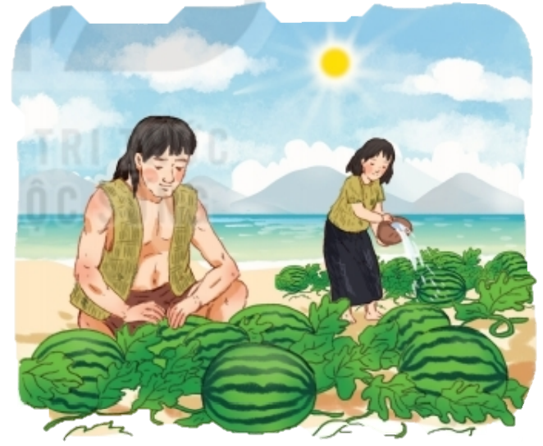
Đọc
Mai An Tiêm
Ngày xưa, có một người tên là Mai An Tiêm được vua Hùng yêu mến nhận làm con nuôi. Một lần, vì hiểu lầm lời nói của Mai An Tiêm nên nhà vua nổi giận, đày An Tiêm ra đảo hoang.
Ở đảo hoang, hai vợ chồng An Tiêm dựng nhà bằng tre nứa, lấy cỏ phơi khô tết thành quần áo.
Một hôm, An Tiêm thấy một đàn chim bay qua thả xuống loại hạt đen nhánh. Chàng bèn nhặt và gieo xuống cát, thầm nghĩ: “Thứ quả này chim ăn được thì người cũng ăn được”. Rồi hạt nảy mầm, mọc ra một loại cây dây bò lan rộng. Cây ra hoa rồi ra quả. Quả có vỏ màu xanh thẫm, ruột đỏ, hạt đen nhánh, có vị ngọt và mát. Vợ chồng An Tiêm đem hạt gieo trồng khắp đảo.
Mùa quả chín, nhớ vua cha, An Tiêm khắc tên mình vào quả, thả xuống biển, nhờ sóng đưa vào đất liền. Một người dân vớt được quả lạ đem dâng vua. Vua hối hận cho đón vợ chồng An Tiêm về.
Thứ quả lạ đó là giống dưa hấu ngày nay.
(Theo Nguyễn Đổng Chi)

Slide 9
Giọng đọc
- Đọc đúng lời người kể chuyện.
- Ngắt, nghỉ, nhấn giọng đúng chỗ.

Slide 10
LUYỆN ĐỌC TỪ KHÓ
lời nói
nổi giận
tre nứa
nảy mầm

Slide 11
Mai An Tiêm
Ngày xưa, có một người tên là Mai An Tiêm được vua Hùng yêu mến nhận làm con nuôi. Một lần, vì hiểu lầm lời nói của Mai An Tiêm nên nhà vua nổi giận, đày An Tiêm ra đảo hoang.
1
2
Ở đảo hoang, hai vợ chồng An Tiêm dựng nhà bằng tre nứa, lấy cỏ phơi khô tết thành quần áo.
Một hôm, An Tiêm thấy một đàn chim bay qua thả xuống loại hạt đen nhánh. Chàng bèn nhặt và gieo xuống cát, thầm nghĩ: “Thứ quả này chim ăn được thì người cũng ăn được”. Rồi hạt nảy mầm, mọc ra một loại cây dây bò lan rộng. Cây ra hoa rồi ra quả. Quả có vỏ màu xanh thẫm, ruột đỏ, hạt đen nhánh, có vị ngọt và mát. Vợ chồng An Tiêm đem hạt gieo trồng khắp đảo.
3
Mùa quả chín, nhớ vua cha, An Tiêm khắc tên mình vào quả, thả xuống biển, nhờ sóng đưa vào đất liền. Một người dân vớt được quả lạ đem dâng vua. Vua hối hận cho đón vợ chồng An Tiêm về.
4
Thứ quả lạ đó là giống dưa hấu ngày nay.
(Theo Nguyễn Đổng Chi)

Slide 12
Luyện đọc đoạn 1
Ngày xưa, có một người tên là Mai An Tiêm được vua Hùng yêu mến nhận làm con nuôi. Một lần, vì hiểu lầm lời nói của Mai An Tiêm nên nhà vua nổi giận, đày An Tiêm ra đảo hoang.

Slide 13

Ngày xưa, có một người tên là Mai An Tiêm được vua Hùng yêu mến nhận làm con nuôi.
- đảo hoang:
đảo không có người ở.
- đày: bị đưa đến sống hoặc giam ở một nơi xa, hẻo lánh
(một loại hình phạt).

Slide 14
Luyện đọc đoạn 2
Ở đảo hoang, hai vợ chồng An Tiêm dựng nhà bằng tre nứa, lấy cỏ phơi khô tết thành quần áo.

Slide 15
Luyện đọc đoạn 3
Một hôm, An Tiêm thấy một đàn chim bay qua thả xuống loại hạt đen nhánh. Chàng bèn nhặt và gieo xuống cát, thầm nghĩ: “Thứ quả này chim ăn được thì người cũng ăn được”. Rồi hạt nảy mầm, mọc ra một loại cây dây bò lan rộng. Cây ra hoa rồi ra quả. Quả có vỏ màu xanh thẫm, ruột đỏ, hạt đen nhánh, có vị ngọt và mát. Vợ chồng An Tiêm đem hạt gieo trồng khắp đảo.

Slide 16
Chàng bèn nhặt và gieo xuống cát, thầm nghĩ: “Thứ quả này chim ăn được thì người cũng ăn được”.

Slide 17
Luyện đọc đoạn 4
Mùa quả chín, nhớ vua cha, An Tiêm khắc tên mình vào quả, thả xuống biển, nhờ sóng đưa vào đất liền. Một người dân vớt được quả lạ đem dâng vua. Vua hối hận cho đón vợ chồng An Tiêm về.
Thứ quả lạ đó là giống dưa hấu ngày nay.
lấy làm tiếc và cảm thấy day dứt khi nhận ra lỗi lầm
của mình.
- hối hận:

